Slide 1

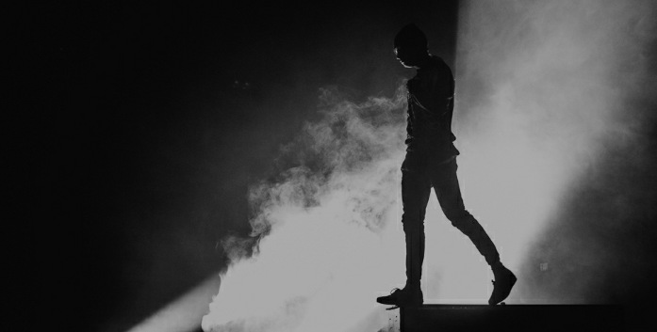

Slide 2


“Bandas” em inglês
“Marca” em inglês
O meu apelido na faculdade

Slide 3
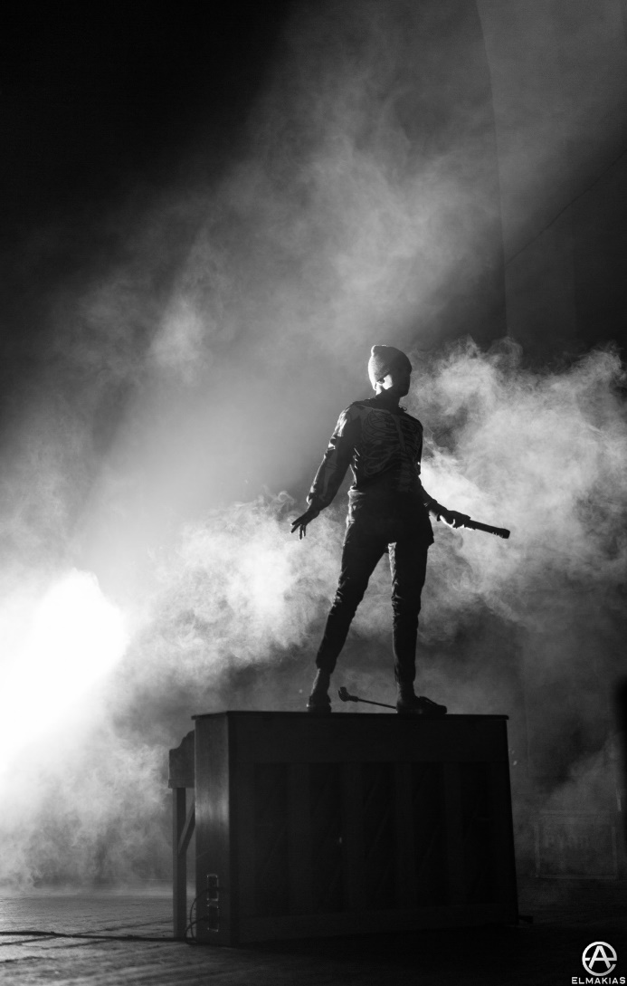
Sobre Mim
Guilherme Duarte Brandão Simões Silva
21 anos – 22/08/2000
Apaixonado por várias coisas. Esportes, Jogos, Animais, Cinema, Animes, Quadrinhos/ Mangás, Desenhar, etc...
Porém minha maior paixão é a música.
Eu não me distaco em uma área específica, porém me encaixo em vários meios diferentes e tenho a habilidade de me misturar.
Prezo a honestidade, o bom humor e acima de tudo, a paixão pelas coisas que fazemos.

Slide 4
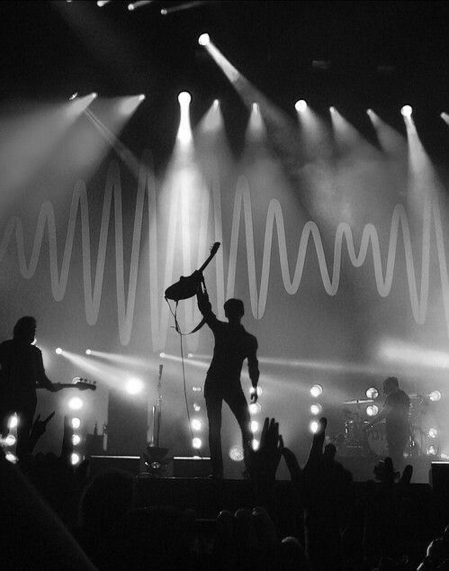
Contexto
A música esta presente em todos os momentos da minha vida.
Ela tem a habilidade de fazer pessoas, que nunca se viram, que moram em países diferentes, sentirem a mesma emoção apenas ouvindo palavras e melodias.

Slide 5
Desafios Sócioemocionais
Em que momento da minha história surgiu meu interesse por música?
Qual foi a maior dificuldade?
Qual foi minha maior superação?

Slide 6




Aspectos técnicos

Slide 7


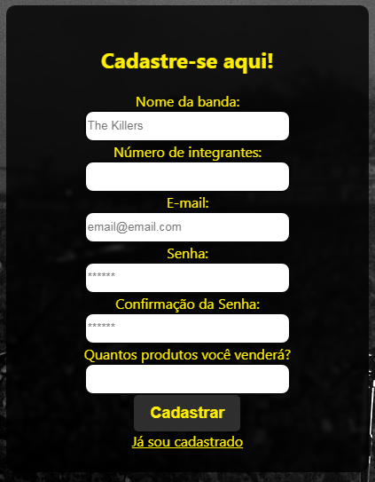
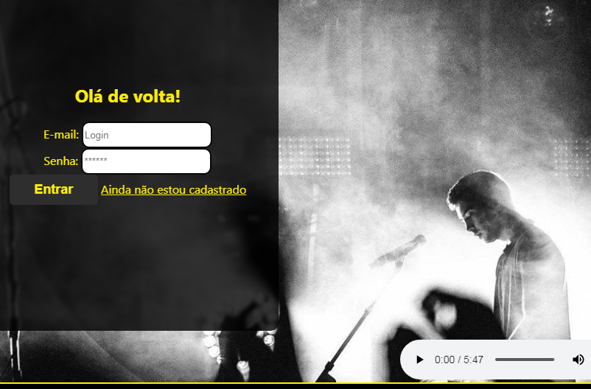
Imagens seguindo padrão de preto e branco
Icon personalizado para as páginas
Botão com padrões visuais
Páginas com músicas personalizadas e diferentes
Div com padrão de vidro para a imagem de fundo ser visível.

Slide 8
Agradecimentos
Veruska Brandão
Fernando Brandão
Minha mãe por me motivar todo dia e me faz crer em mim mesmo
Meu tio por ter me apresentado ao projeto e me ensinar muitas coisas
Cristian Alexandre
Enzo Fabrizio
Ao Cris por ele, assim como eu, me mostrar que podemos errar durante o processo, e que podemos crescer com isso
A ele por me ajudar em vários momentos e ser um pilar de confiança para mim, assim como eu sou para ele

Slide 9
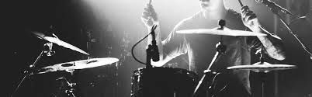
Conclusão
Durante o processo eu cresci muito pessoalmente e profissionalmente.
Adquiri novas habilidades voltadas para organização e gestão

